Slide 1
instaLAREA software-ULUI & Firmware-ULUI PE SPIKE Prime ȘI ROBOT INVENTOR
BY SANJAY AND ARVIND SESHAN

Slide 2
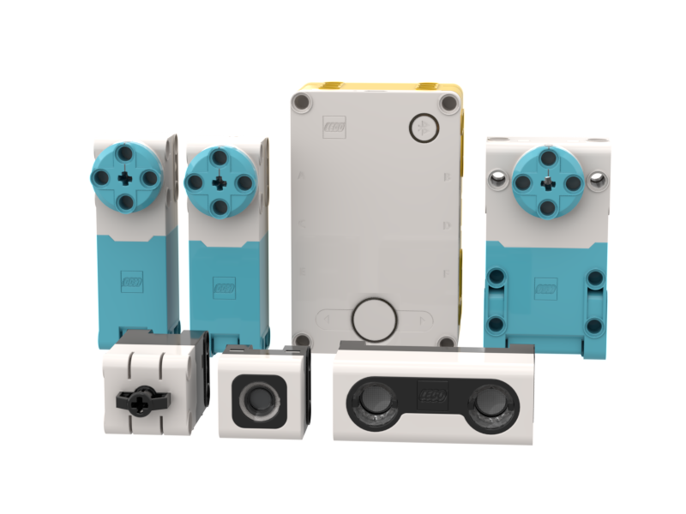
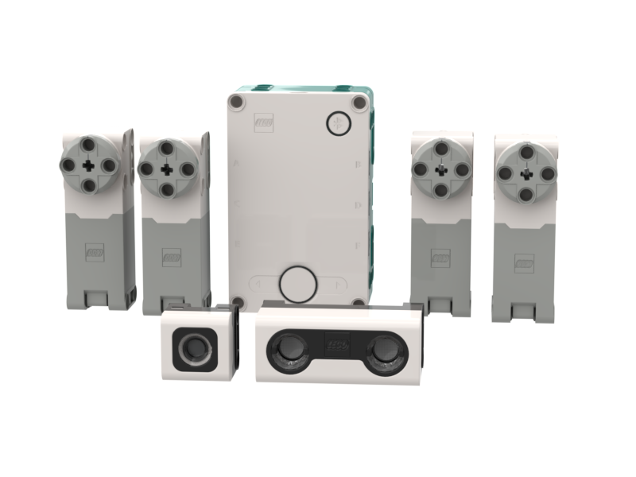
Lesson Objectives
Să învățăm cum putem actualiza SPIKE Prime și Robot Inventor

Slide 3
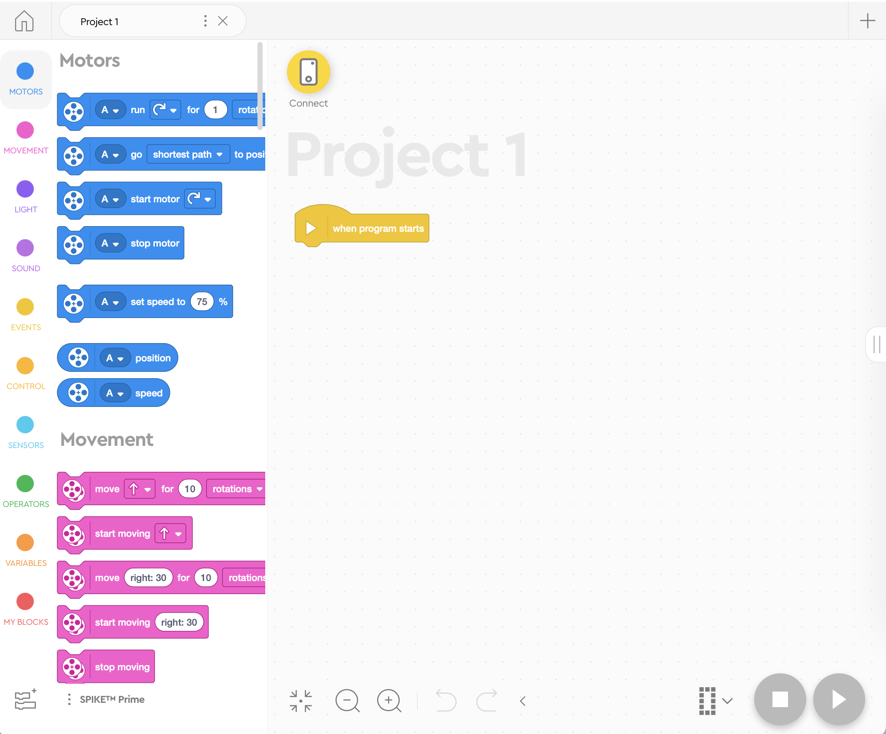
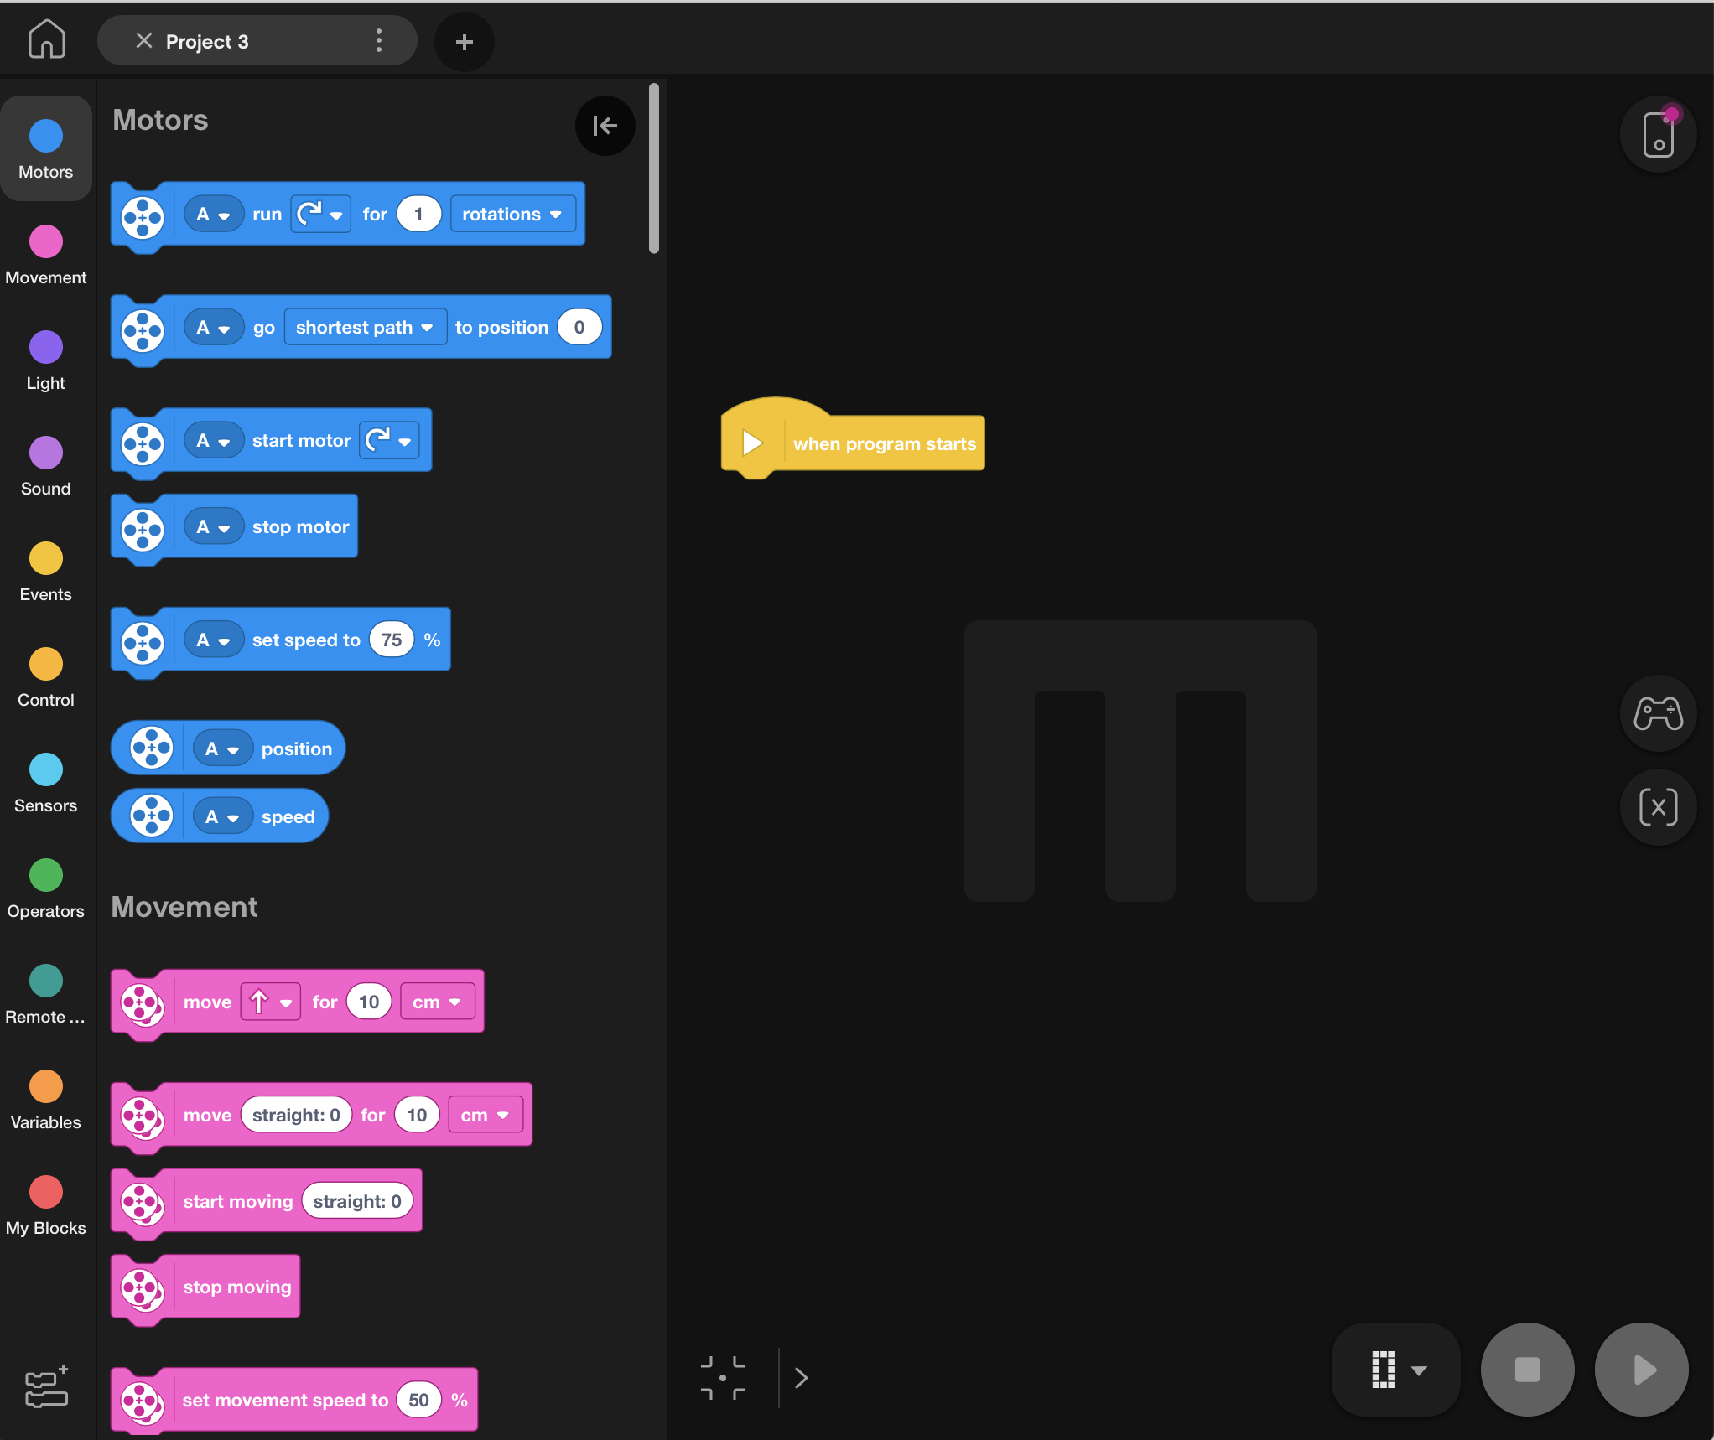
FIRST USE
Conectează SPIKE Prime sau Robot Inventor la calculatorul tău utilizând un cablu USB pentru actualizări.
Software-ul se va autoconecta la brick dacă utilizezi cablu USB.
Notă: Dacă folosești iOS, Android, sau versiunea Chromebook a software-ului, s-ar putea să ai nevoie să conectezi Hub-ul utlizând un computer prima dată când actualizezi firmware-ul pe Hub. Update-uri ulterioare pot fi disponibile via Bluetooth. [Acest proces se poate actualiza ulterior.]

Slide 4
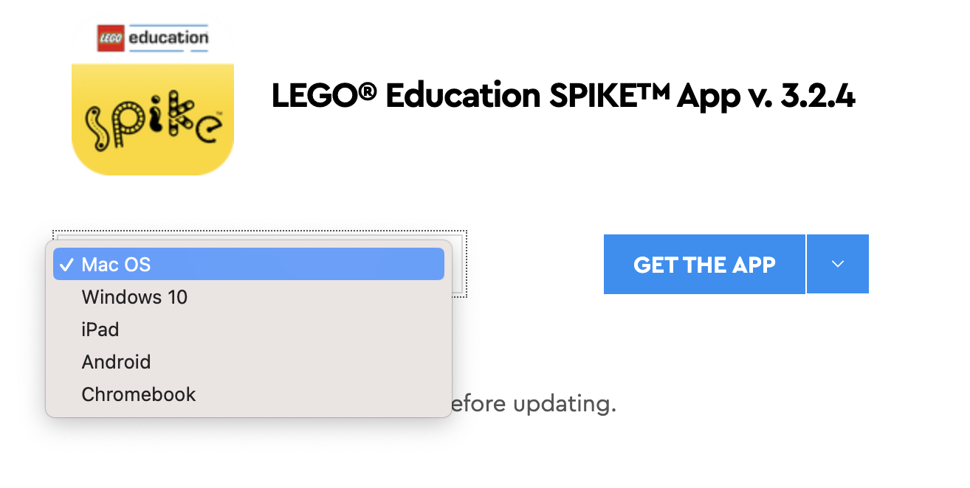
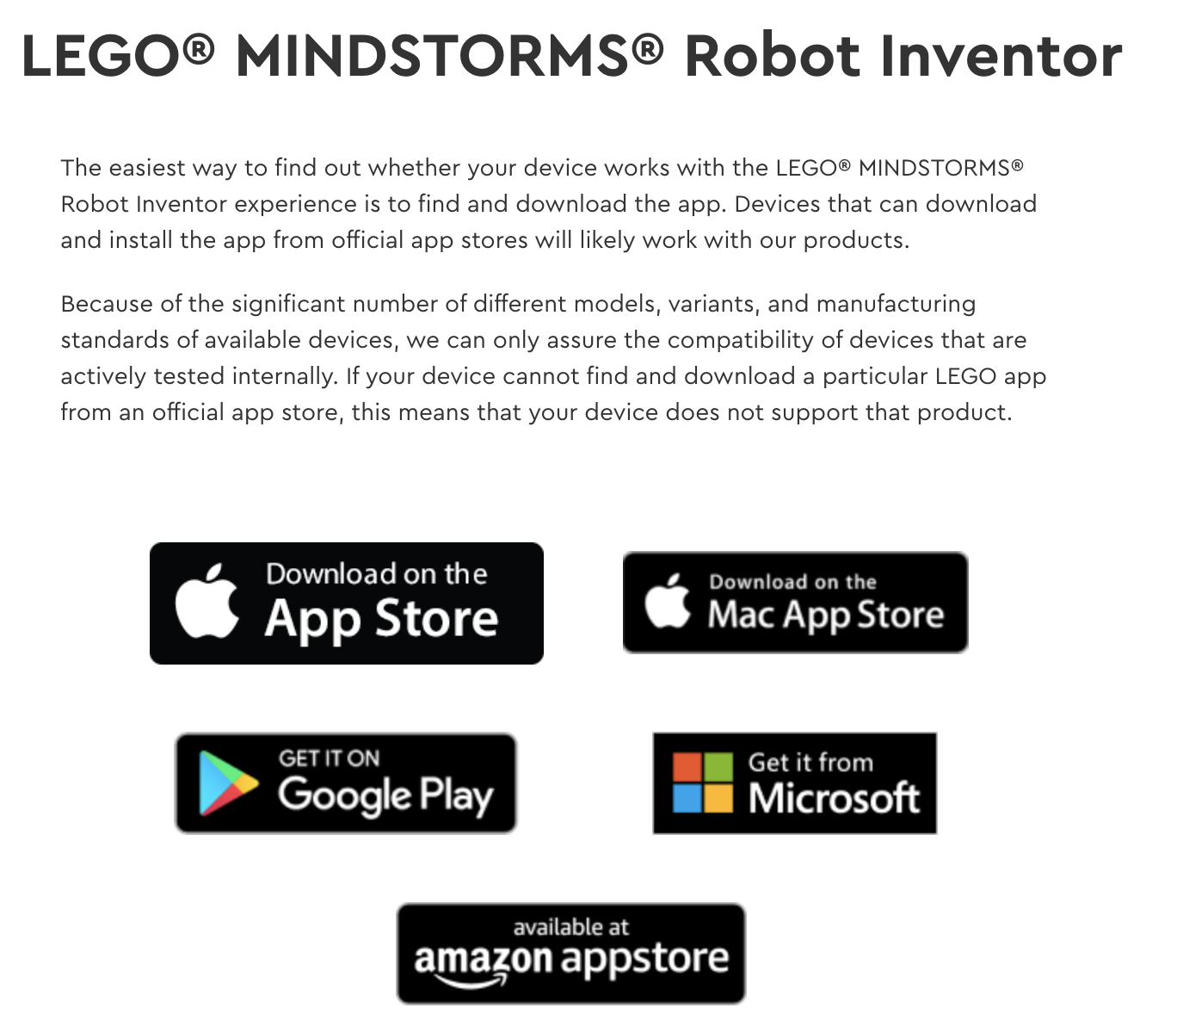
Instalează ultima versiune de Software
SPIKE Prime: https://education.lego.com/en-us/downloads/spike-prime/software
Robot Inventor: https://www.lego.com/en-us/service/device-guide/mindstorms-robot-inventor/
Poți verifica pentru actualizările SPIKE Prime Software ăn interiorul aplicației.
Apasă pe comanda Help Menu din interiorul unui proiect și verifică dacă există actualizări disponibile.
La Robot Inventor nu există o opțiune echivalentă (veți fi anunțat dacă există actualizări sau poți vizita aplicația)

Slide 5
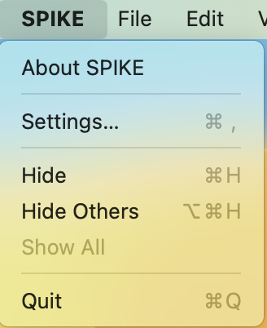
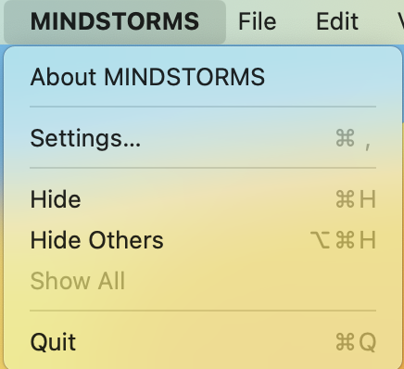
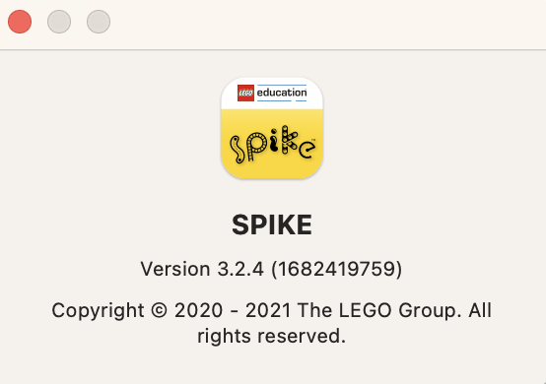
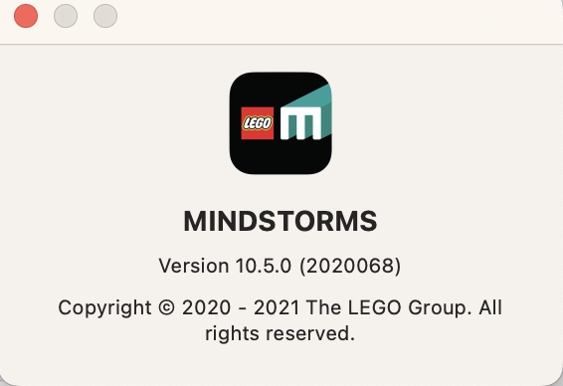
Cum poți să verifici ce versiune de Software folosești
În SPIKE, apasă pe butonul SPIKE și selectează About
În Robot Inventor, apasă pe butonul MINDSTORMS și selectează About
SPIKE Prime
Robot Inventor

Slide 6
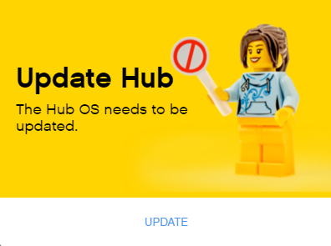
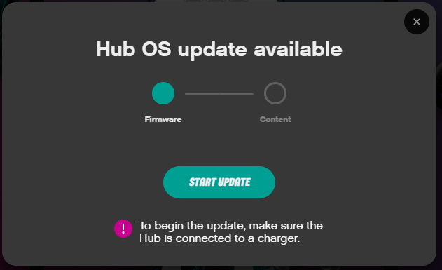
Actualizarea sistemului de operare a hub-ului
Dacă există actualizări disponibile pentru SPIKE Prime sau Robot Inventor, vei primi un popup care îți va spune să actualizezi Hub-ul.
SPIKE Prime
Robot Inventor

Slide 7
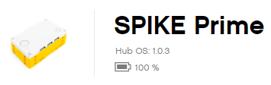
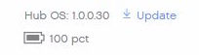
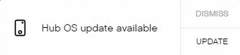
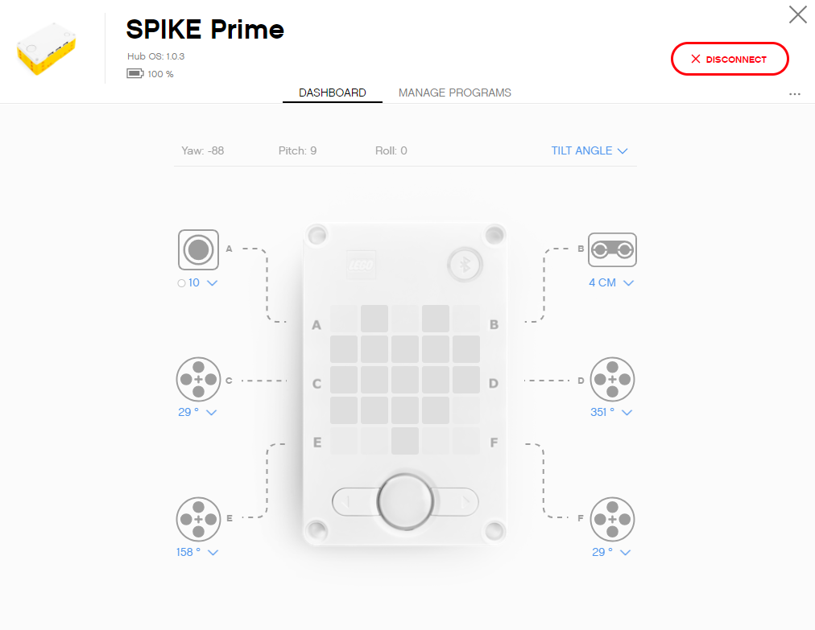
INSTALează cel mai nou sistem de operare pentru HUB
Când un nou sistem de operare pentru HUB este disponibil un buton de update va apărea lângă vechiul sistem de operare pe Dashboard
Vei vedea de asemenea un pop-up pe partea dreaptă a ecranului indicând ca un nou sistem de operare este disponibil.
Nu deconecta niciodata Hub-ul atunci când actualizarea se instalează.

Slide 8
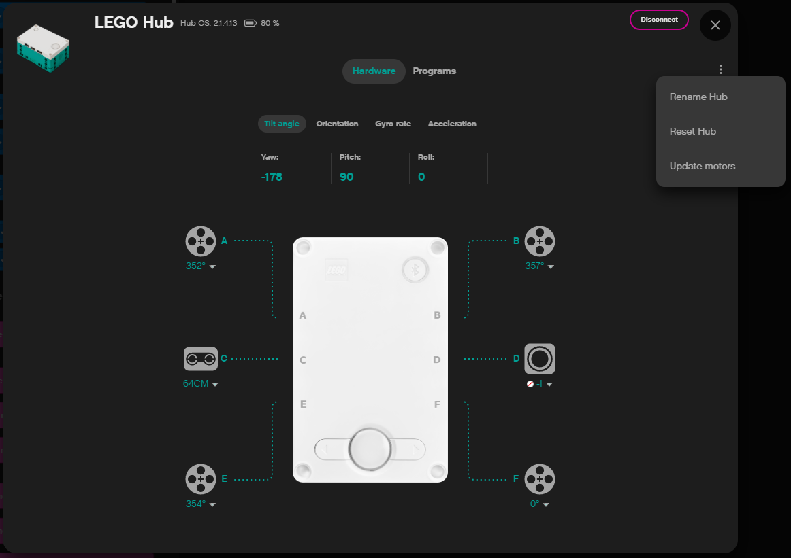
Verifică ce versiune de sistem de operare folosești pe hub
Pentru a verifica ce versiune de firmware ai instalat pe HUB, poți apăsa pe iconita mică de pe HUB, fie în SPIKE Prime sau Robot Inventor din interiorul unui Proiect.
Aceasta te va duce pe Dashboard unde poți vedea versiunea de firmware în partea stânga sus.
SPIKE Prime
Robot Inventor

Slide 9
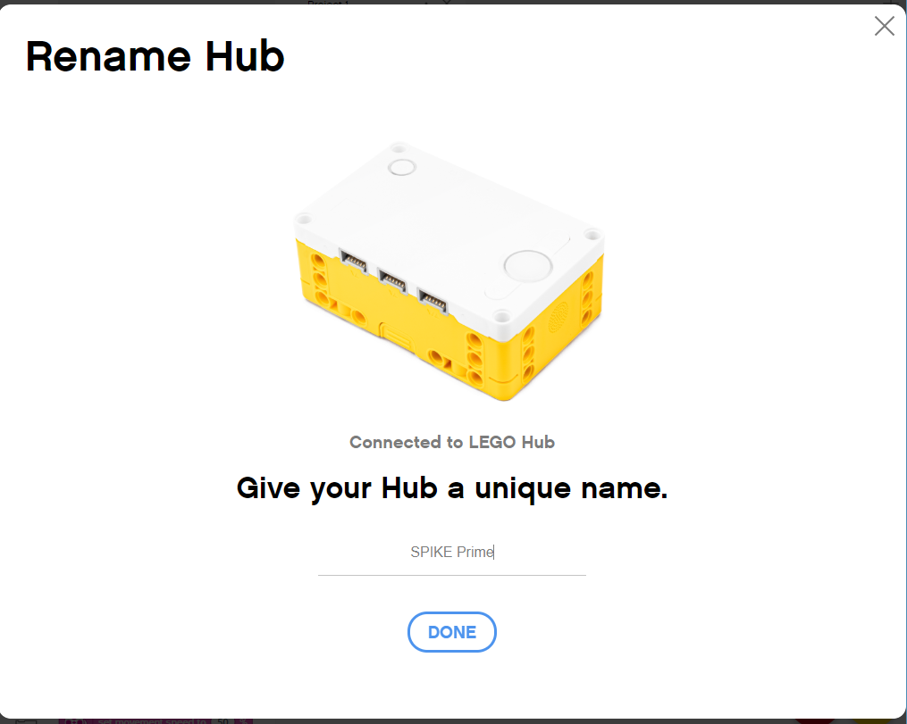
Redenumirea hub-ului
Prima dată când actualizezi sistemul de operare a Hub-ului, va apărea solicitarea de a redenumi Hub-ul.
Poți face numi Hub-ul, apăsând pe iconița mică a Hub-ului în proiect și intrând în Dashboard-ul Hub-ului.
În Dashboard-ul SPIKE Prime sau Robot Inventor, apasă pe cele 3 puncte din dreapta sus și redenumește Hub-ul.
SPIKE Prime
Robot Inventor

Slide 10
CREDITS
Această lecție de SPIKE Prime a fost realizată de Sanjay Seshan și Arvind Seshan.
Mai multe lecții sunt disponibile pe www.primelessons.org
Această lecție a fost tradusă în limba romană de echipa de robotică FTC – ROSOPHIA #21455 RO20
This work is licensed under a Creative Commons Attribution-NonCommercial-ShareAlike 4.0 International License.

